Slide 1
Travel Maker
국내 여행지 소개 웹 프로젝트

Slide 2
개발 환경
Programming Language Java 8(JDK 1.8)
DB Oracle 11g
Web HTML5, CSS6, Javascript ES6, jQuery 3.4.1
Server Tomcat 8.5, JSP/Servlet

Slide 3
개발 내용
기간
2019/12 ~ 2020/1
인원
4명

Slide 4
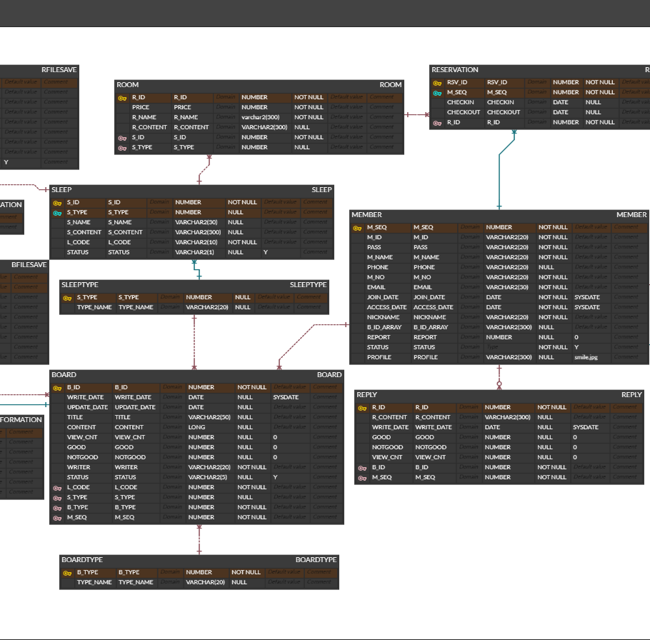
DB 설계

Slide 5
사이트 소개
국내 여행을 다녀오고자 하는 이들에게 대한민국 곳곳의 여행지와 축제를 소개시켜 주어 여행지 선택에 도움이 되는 사이트
여행지에 따른 주변숙소 예약 가능
여행 계획 및 일정 수립 가능

Slide 6
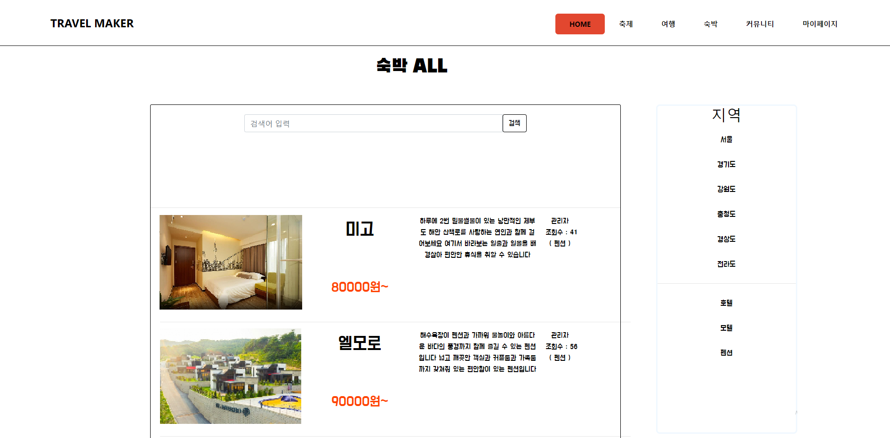
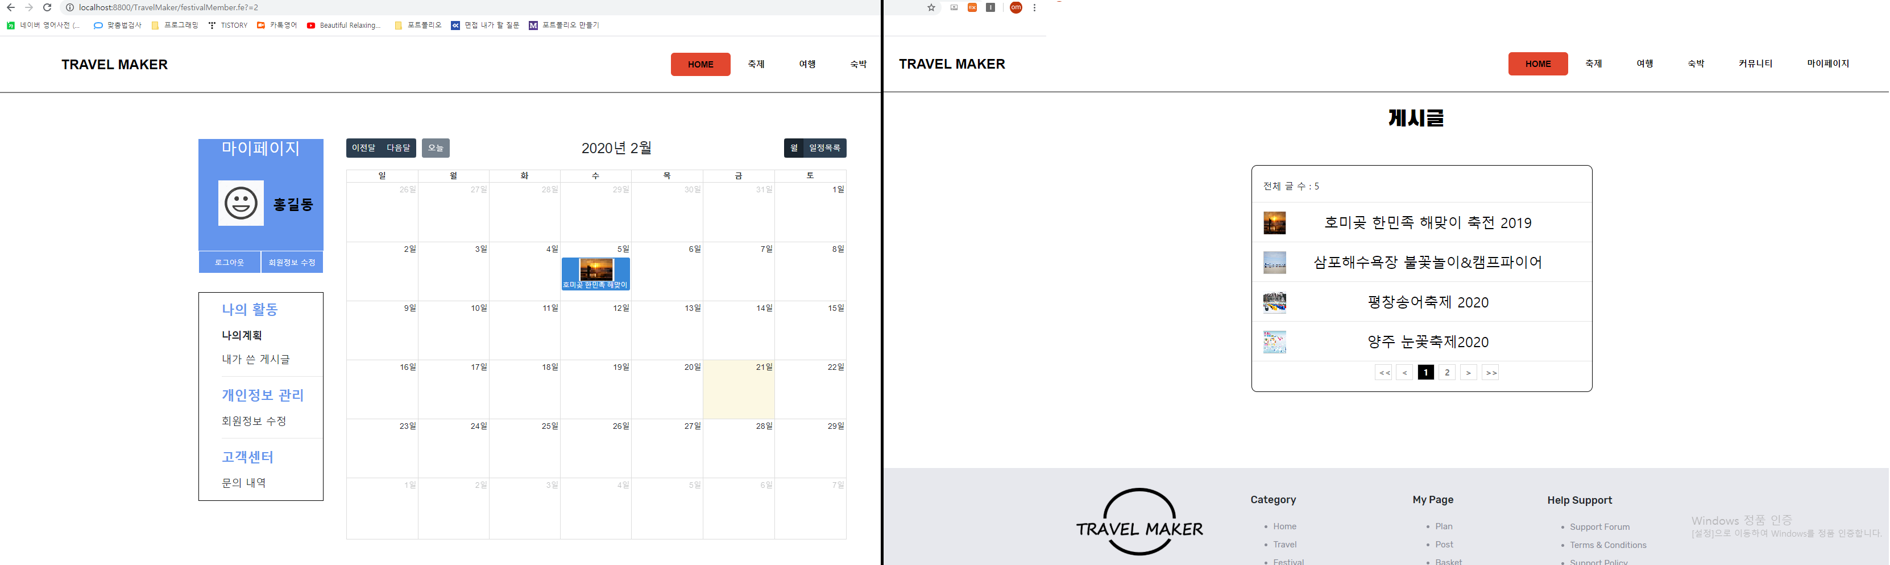
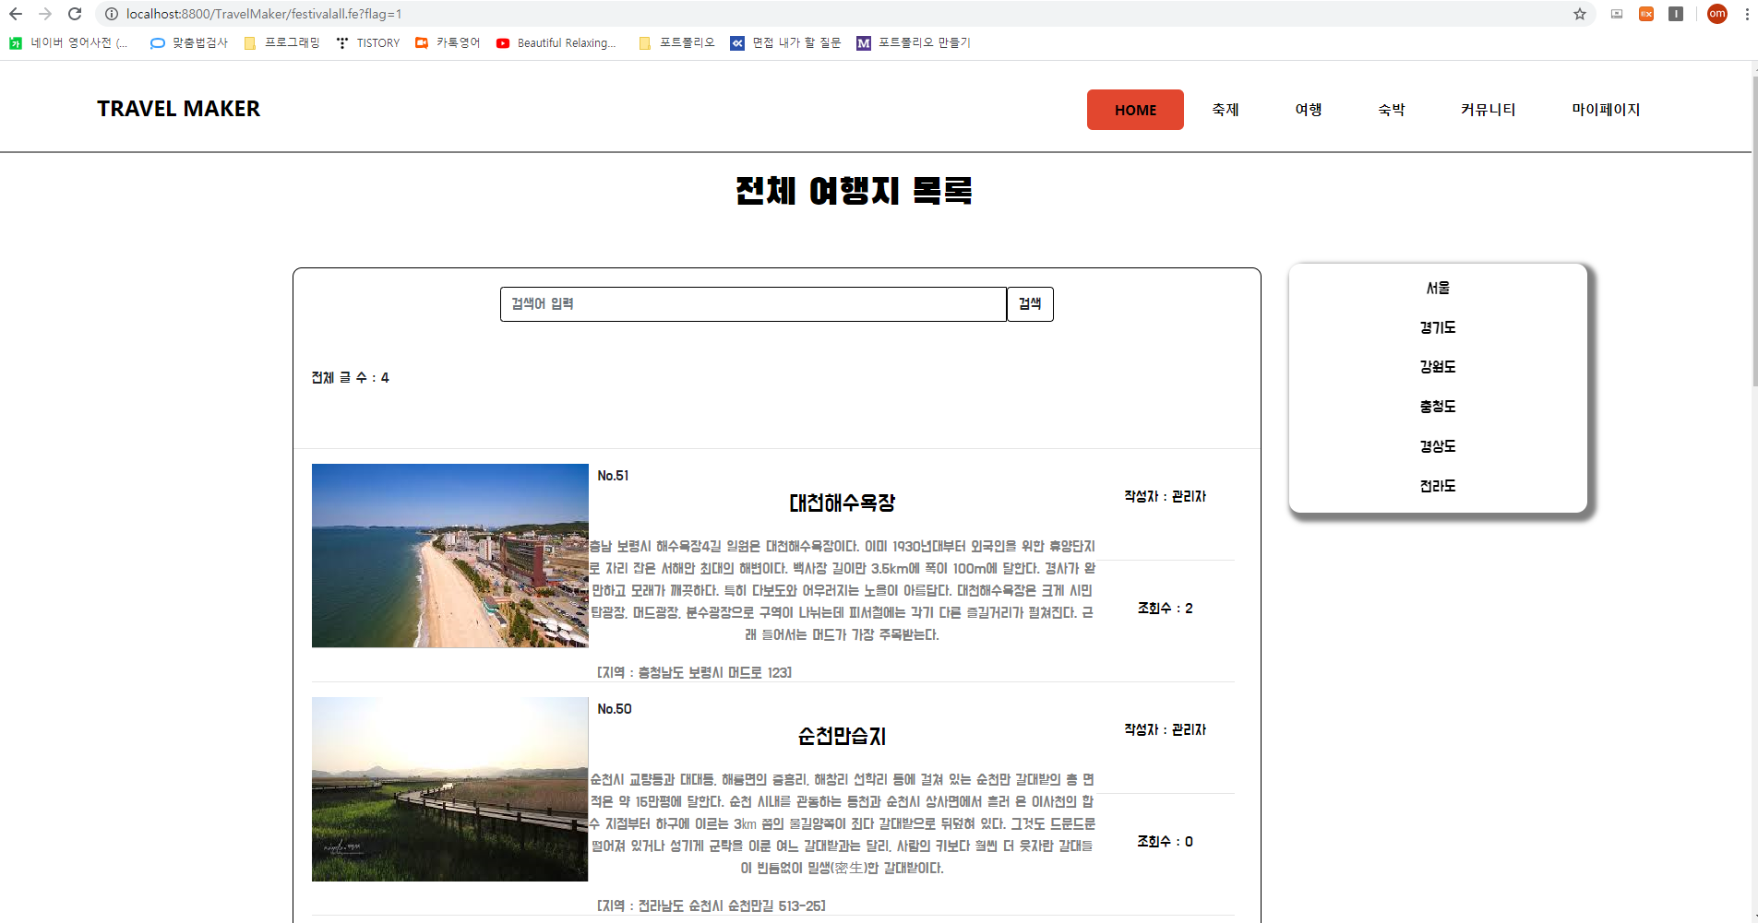
사이트 소개
여행지 추천
주변 숙박업체
여행 계획 수립
여행지 추천

Slide 7
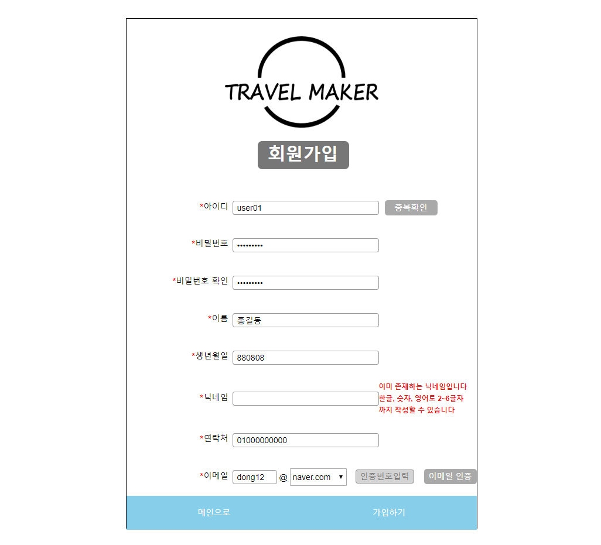
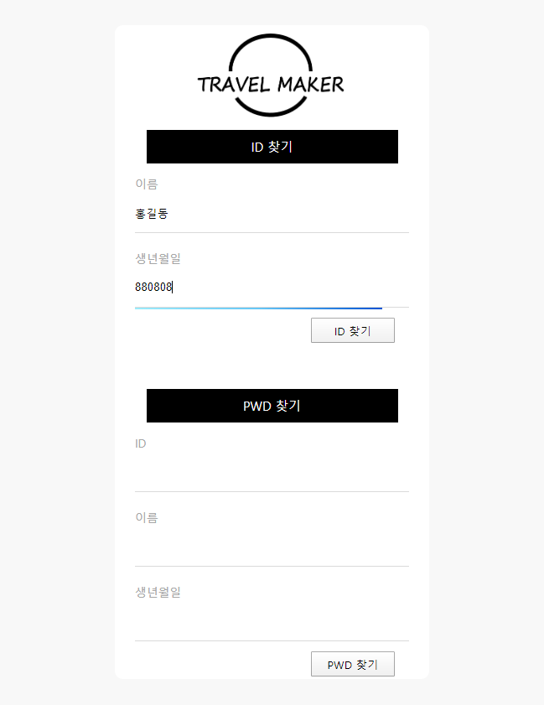
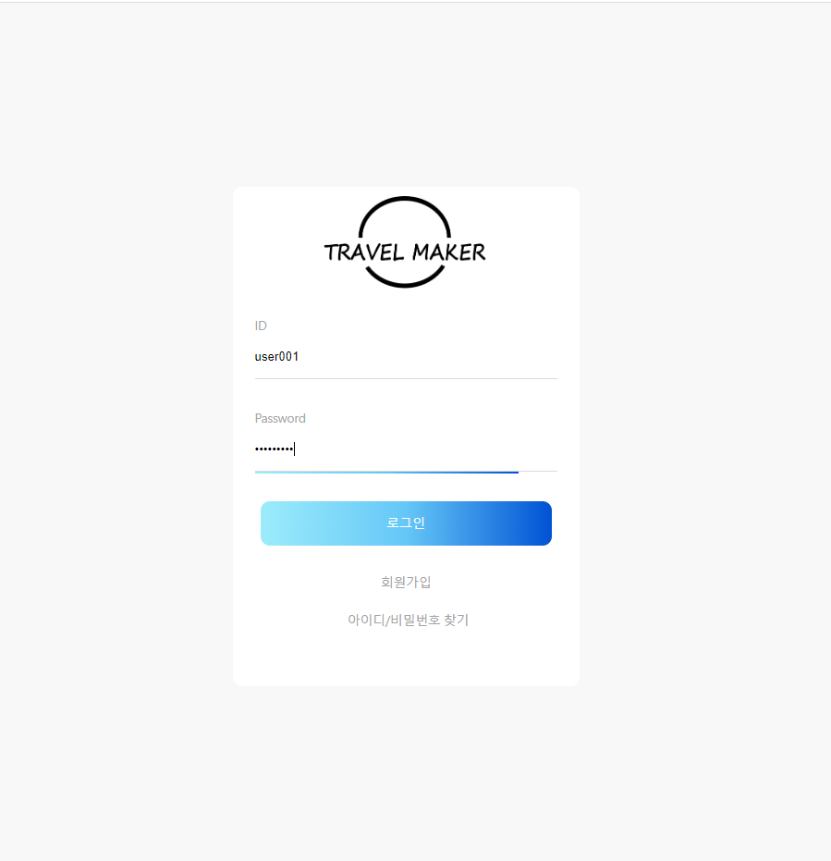
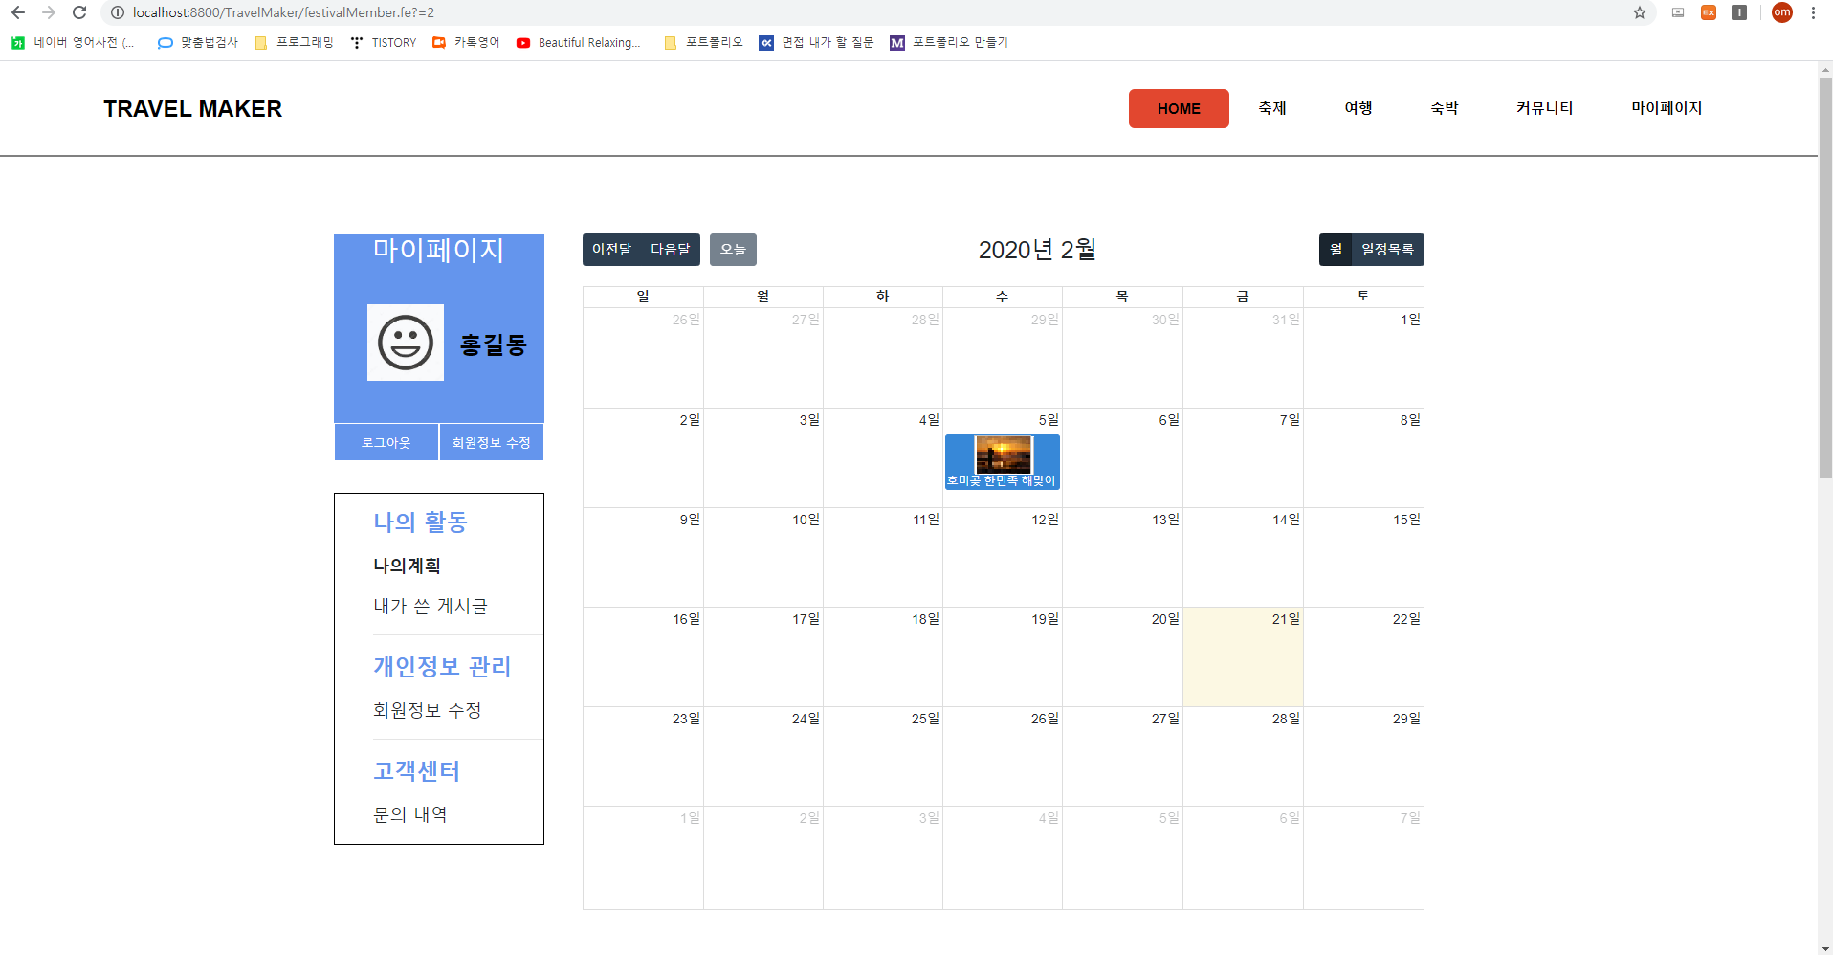
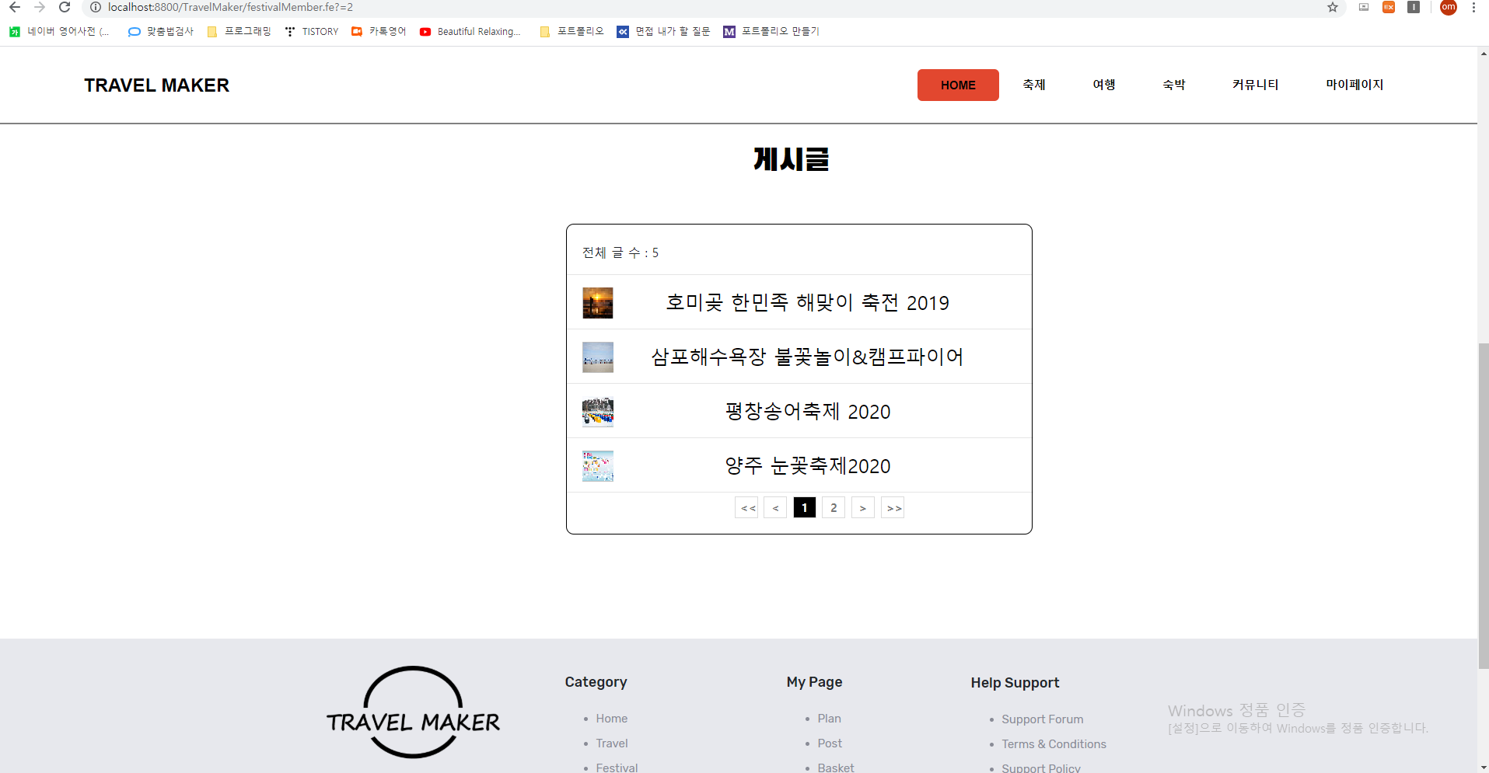
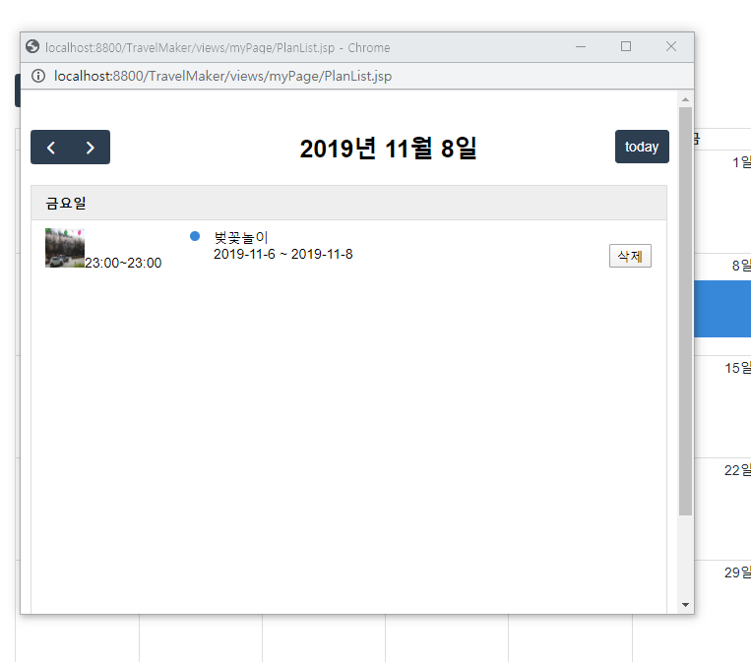
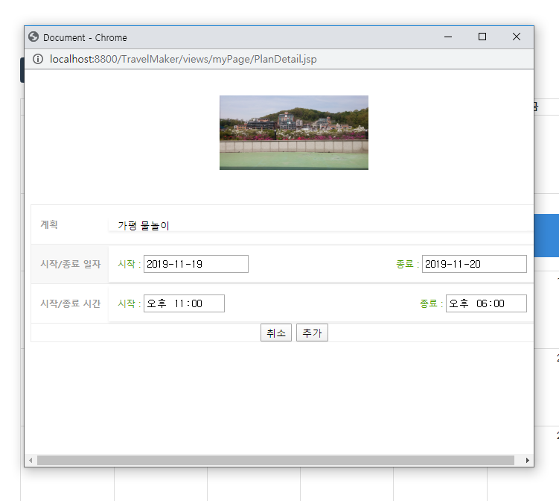
담당 역할
회원가입
ID/PWD 찾기
Login
[마이페이지]일정
[마이페이지]장바구니
(드래그를 통한 일정추가)
계획 세부
계획 추가

